Slide 1
Projeto Integrador
Sistema de Locação de Veículos

Slide 2
Módulo Veículos
Usuário se cadastra no sistema (nome, e-mail e senha). O cadastro deve ser feito através do consumo do serviço do módulo pagamento;
Usuário faz o login no sistema. O login deve ser feito através do consumo do serviço do módulo pagamento;
Após o login, o usuário fará uma busca pelos veículos, escolhendo qual o local, data de recebimento e de entrega;
O sistema deve exibir quais as opções de carros e motos disponíveis;
O usuário deve escolher um veículo disponível para local e data selecionada;

Slide 3
Módulo veículos
Os veículos seguirão o seguinte formato: veículo VIP e normal; moto VIP e normal;
A diária do carro na categoria VIP deve custar R$ 250 e normal R$ 100; a diária da moto na categoria VIP deve custar R$ 150 e normal R$ 50 (independente de local e data);
O usuário deve escolher o veículo, escolher se gostaria de seguro (R$ 20 por diária VIP e R$ 10 normal) e ser encaminhado para a página de pagamento;
Ao finalizar o pagamento, o módulo de pagamento irá retornar para a página da aplicação, informando o status do pagamento (ao qual a aplicação deve informar na tela para o usuário);
O usuário poderá visualizar as transações que já foram efetuadas por ele, exibindo o status da compra como “Concluída”, “Em andamento” ou “Cancelado”.

Slide 4
SERVIÇOS disponíveis
Exibir veículos disponíveis (data/local);
Exibir opcionais disponíveis no veículo;
Reservar veículo;
Exibir reservas por usuário.

Slide 5
Serviços consumidos
Cadastro de usuário;
Login de usuário;
Exibir veículos disponíveis (data/local);
Exibir opcionais disponíveis no veículo;
Reservar veículo;
Exibir reservas por usuário.

Slide 6
Documentação do sistema
Link do documento de visão: https://drive.google.com/file/d/1dwPTsYK8j58TXWJSOJcVE5SnBvR76TY1/view?usp=sharing
Link do documento de Requisitos: https://drive.google.com/file/d/1B_gOIihAon5cibYoJDI4I9VoEHyeuIIG/view?usp=sharing

Slide 7
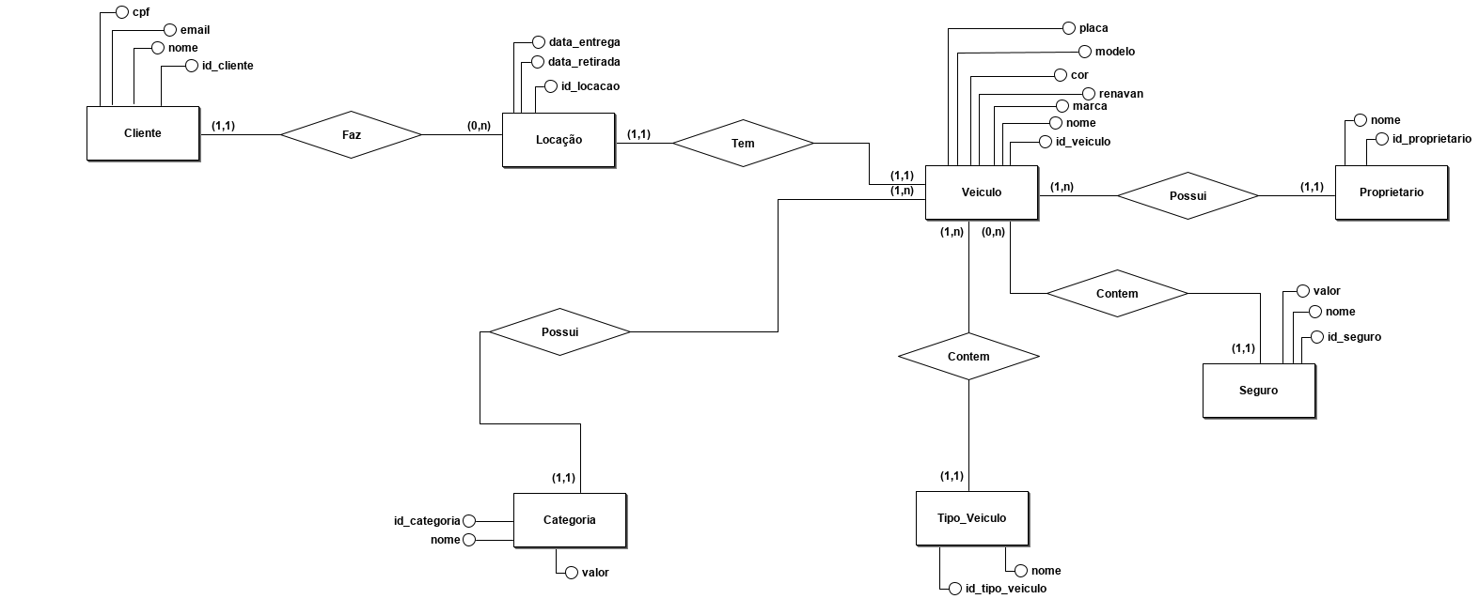
Modelo Conceitual do banco de dados

Slide 8
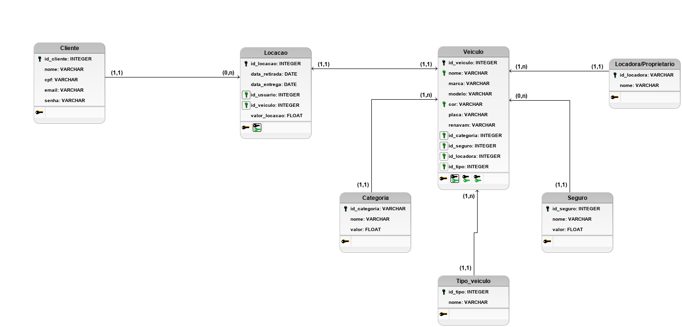
Modelo Lógico do banco de dados

